Slide 1


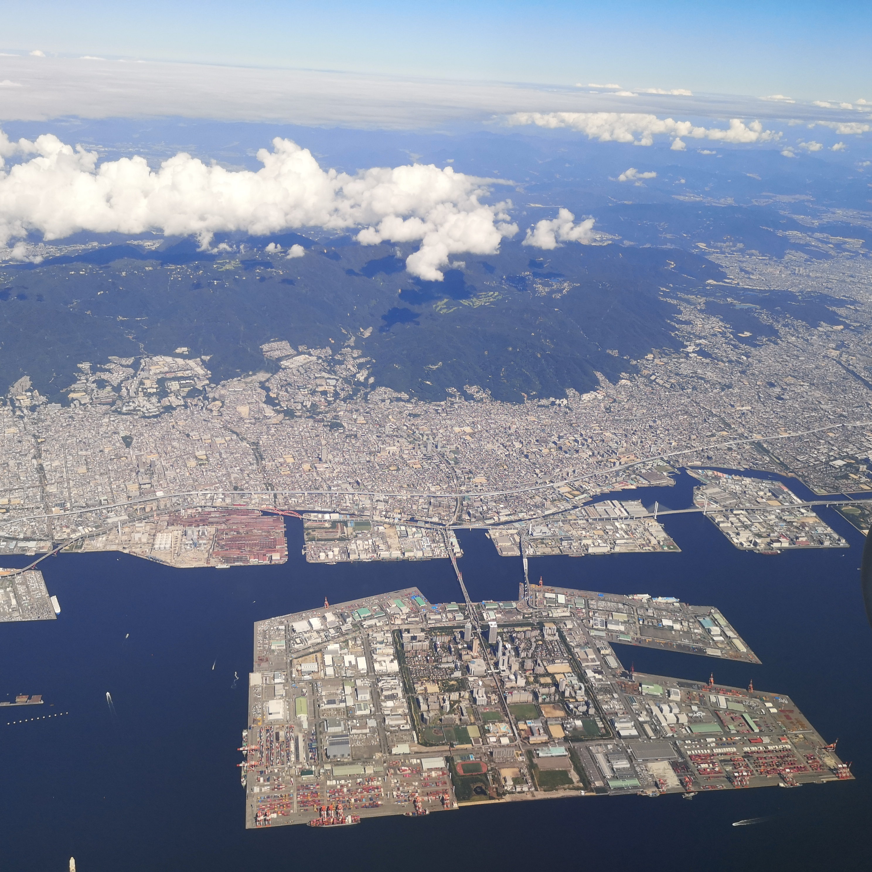

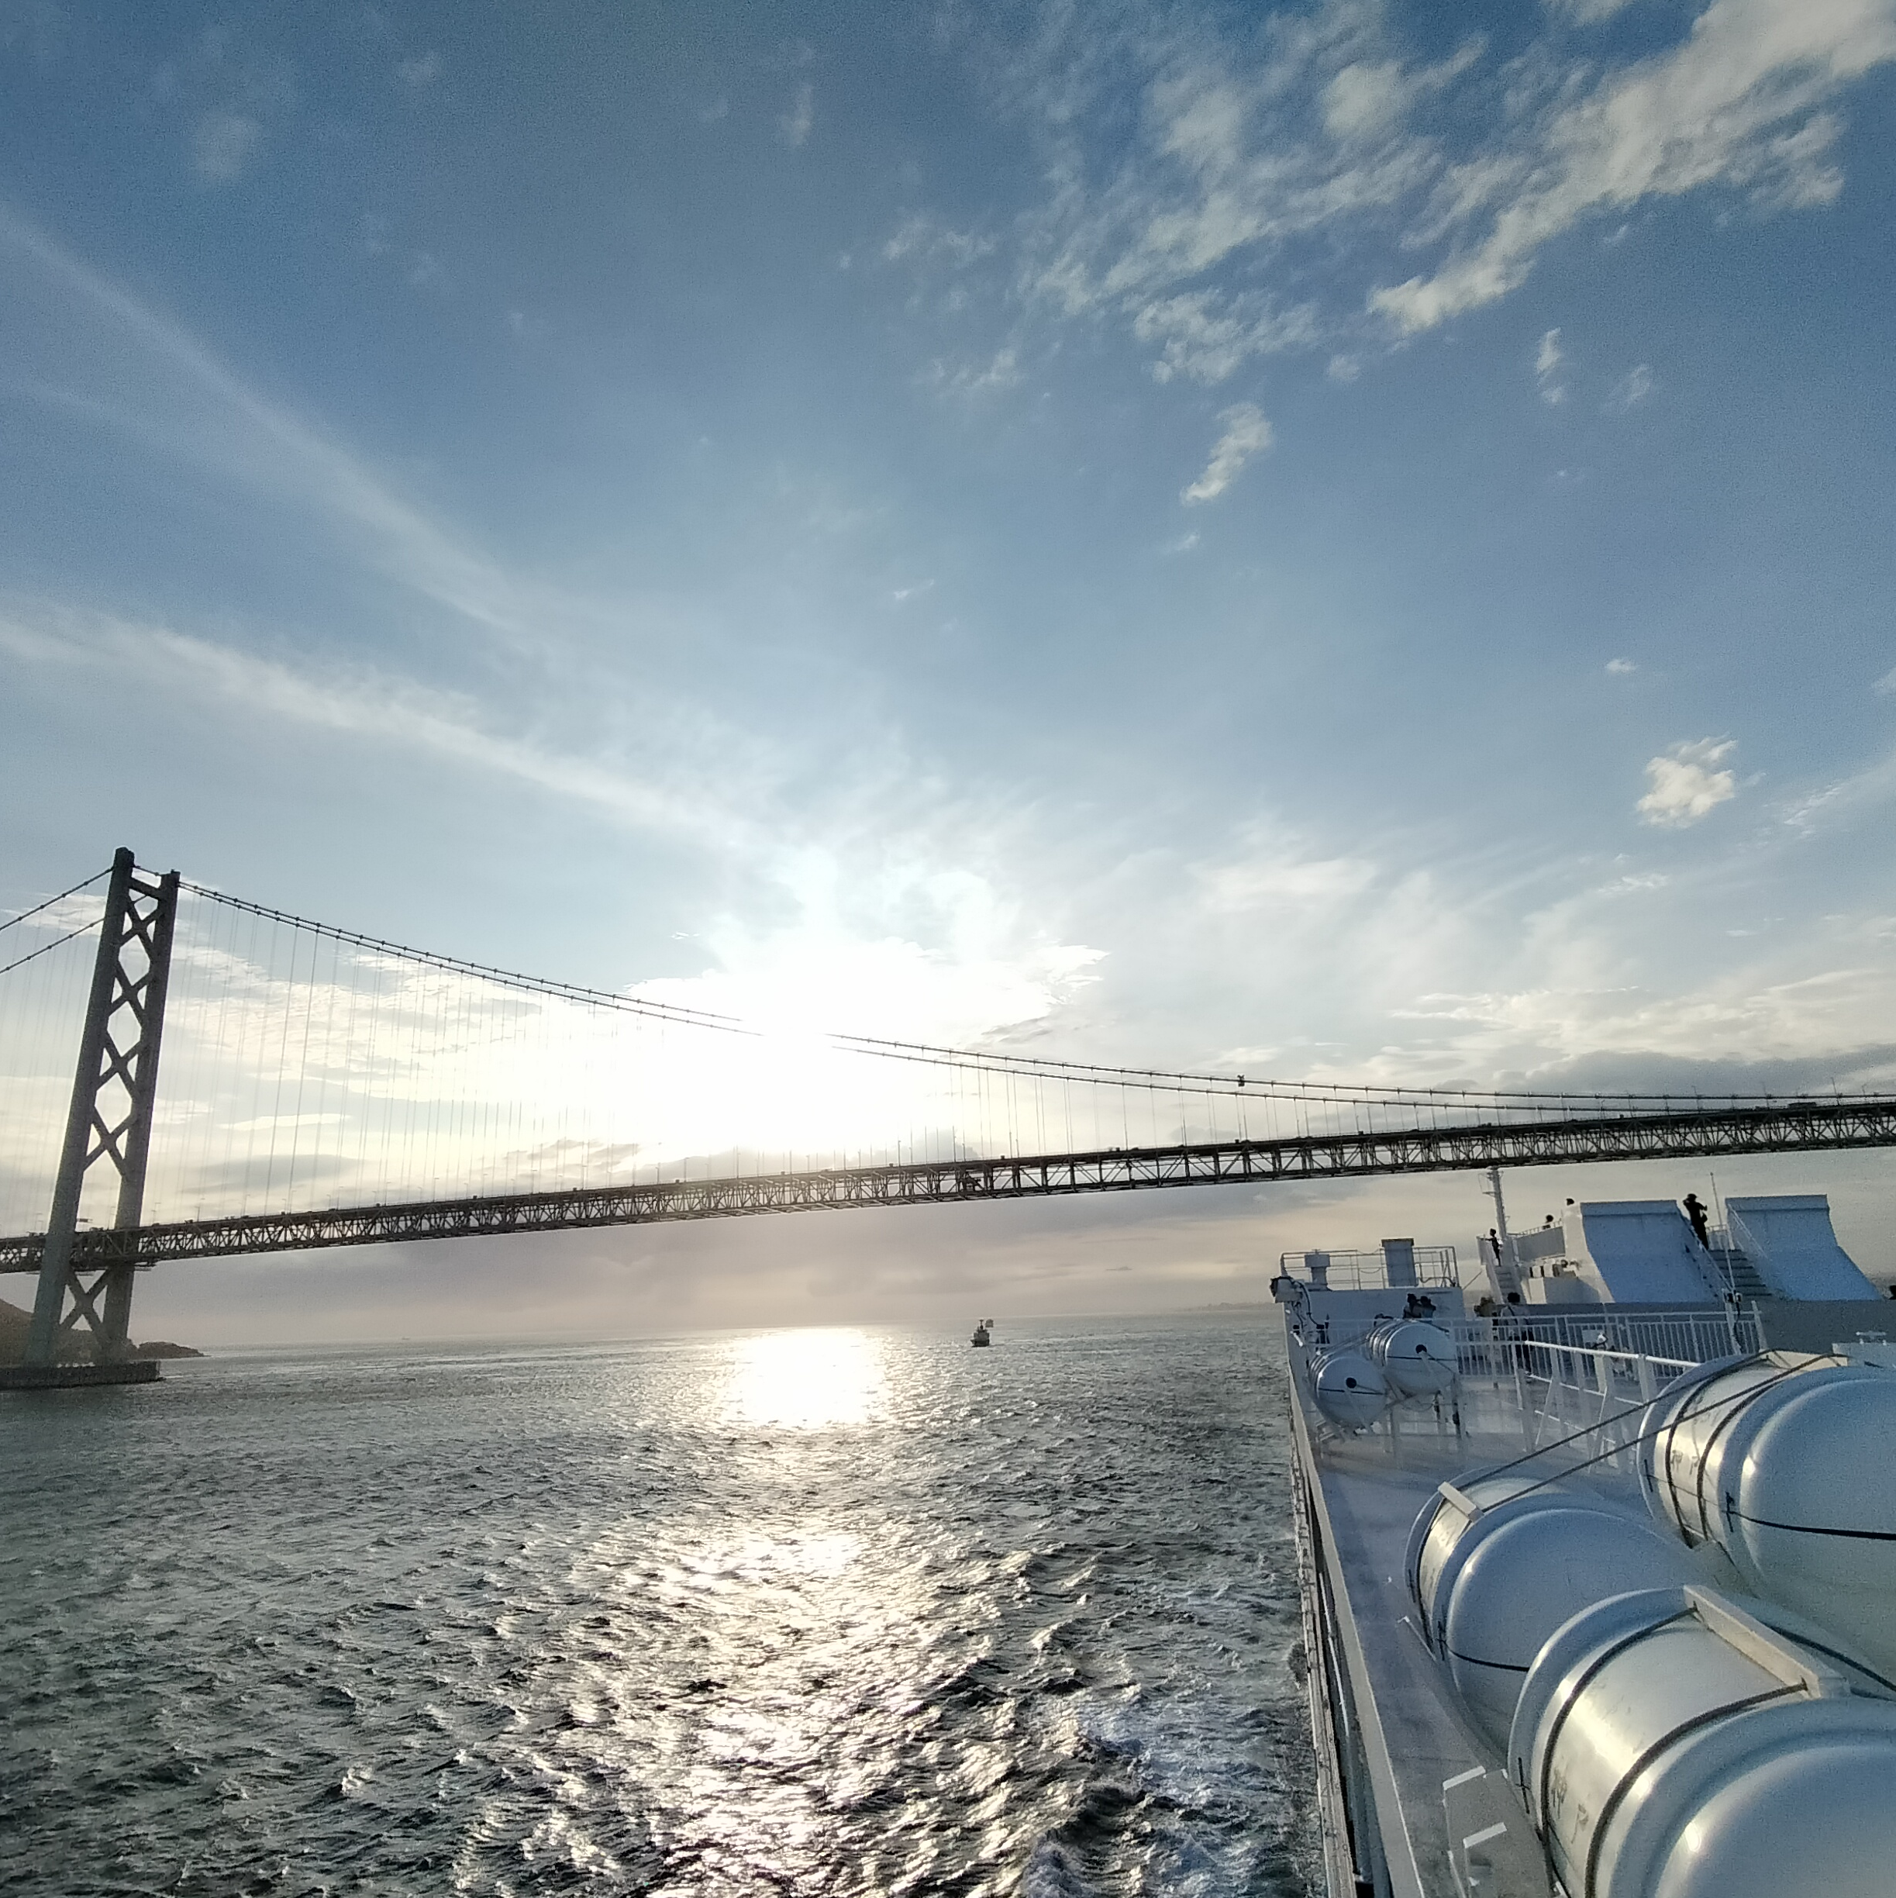
官民連携による
地方創生
中 村 智 彦
Tomohiko Nakamura Ph.D.
神戸国際大学 経済学部 教授
総務省地域力創造アドバイザー
2023年8月28日
於 アクリエひめじ

Slide 2
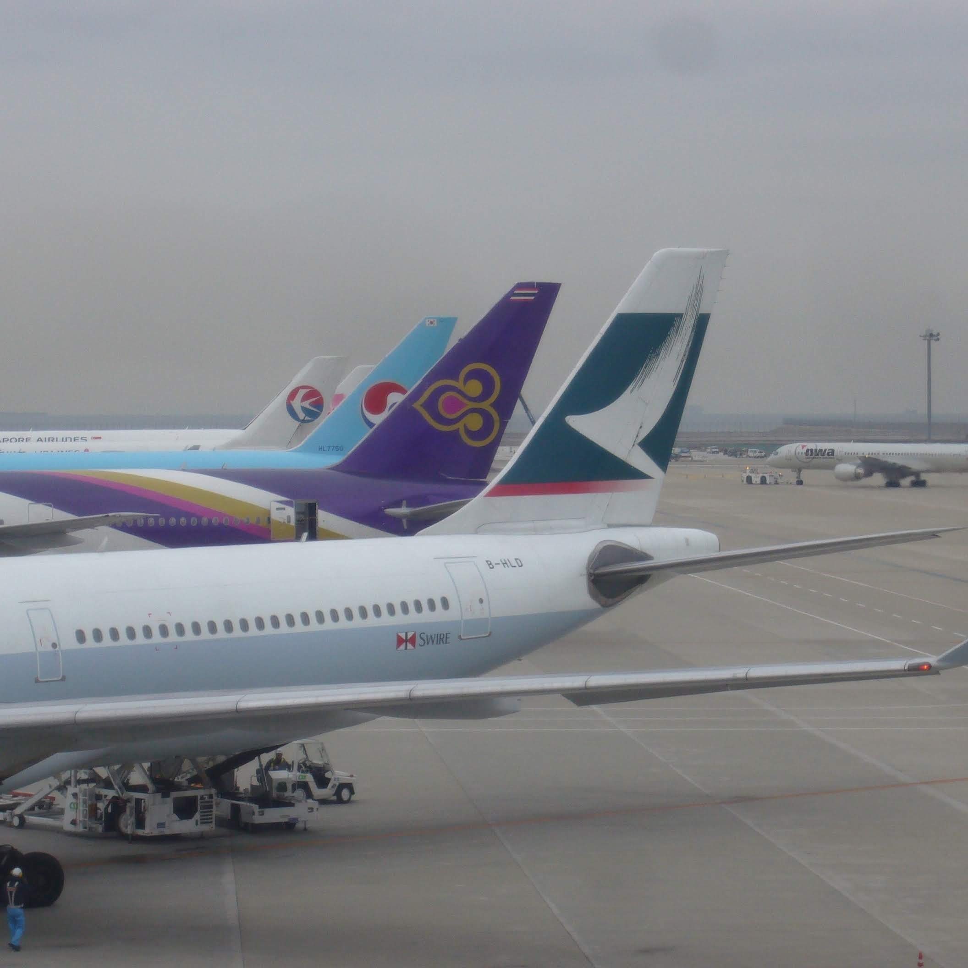
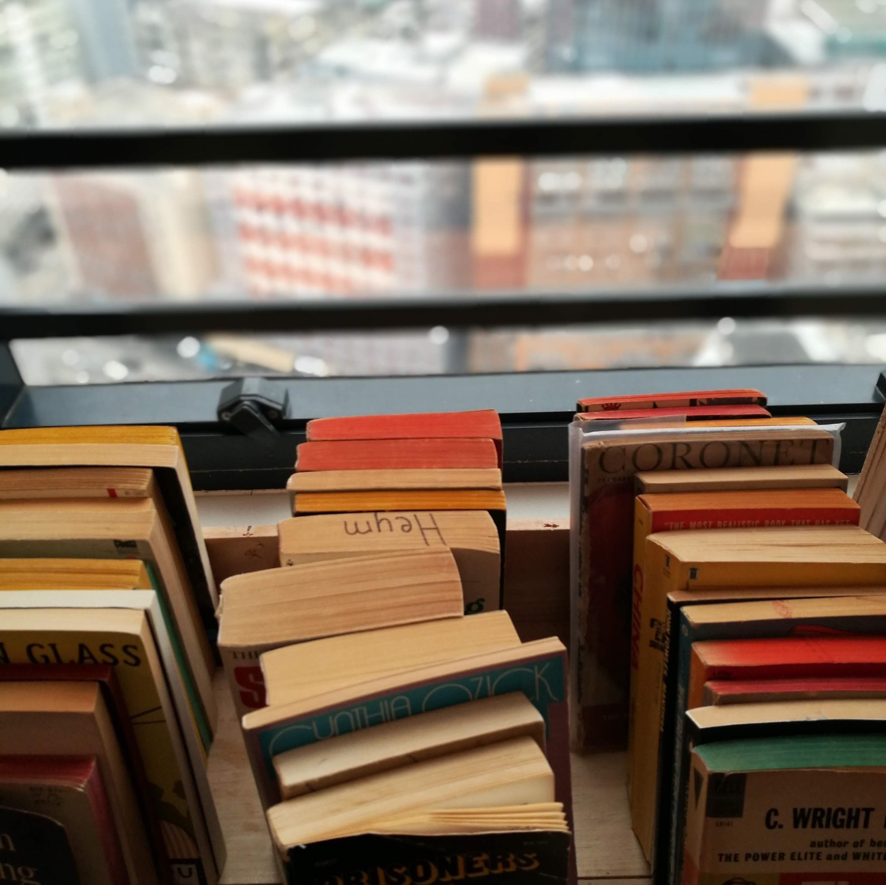
コロナ禍3年
で明らかになったこと
①原材料費の高騰
②国内市場の縮小
③求人難と働き方改革
④価格決定権がない
⑤営業力の欠落
⑥国際競争

Slide 3
認知バイアスの罠
自分の思い込みや周囲の環境などによって、無意識のうちに偏った合理的ではない判断をしてしまう心理現象
＝認知バイアス
人は見たくないもの、知りたくないことを
見ない、知ろうとしない

Slide 4
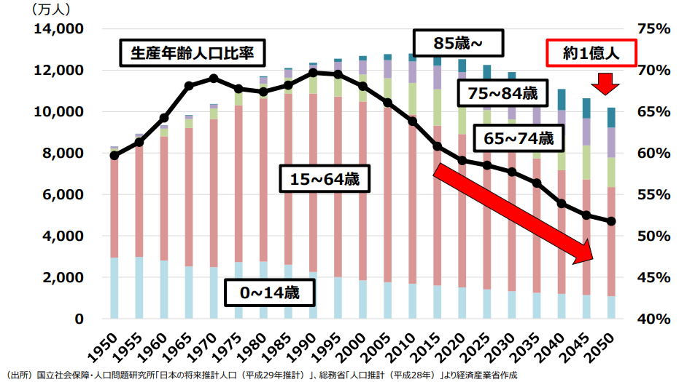

Slide 5
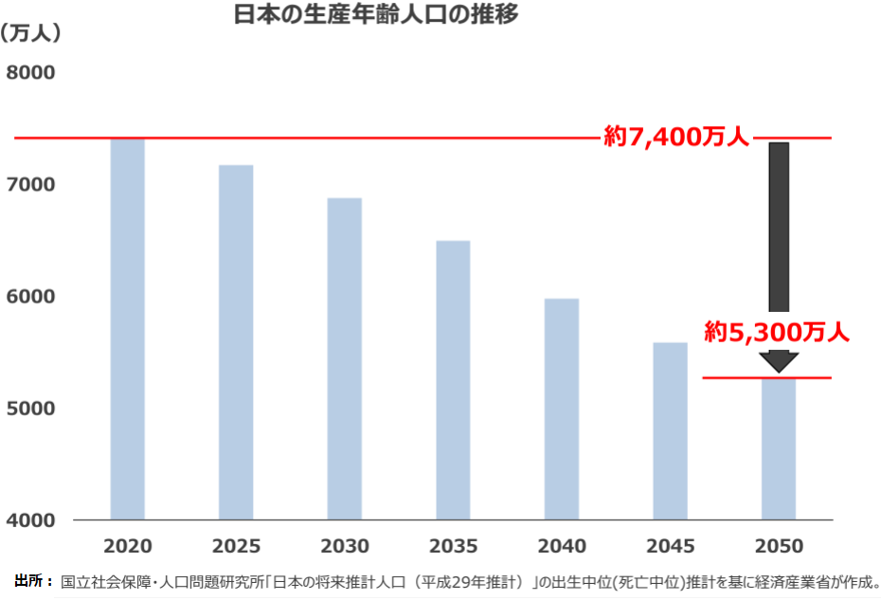

Slide 6
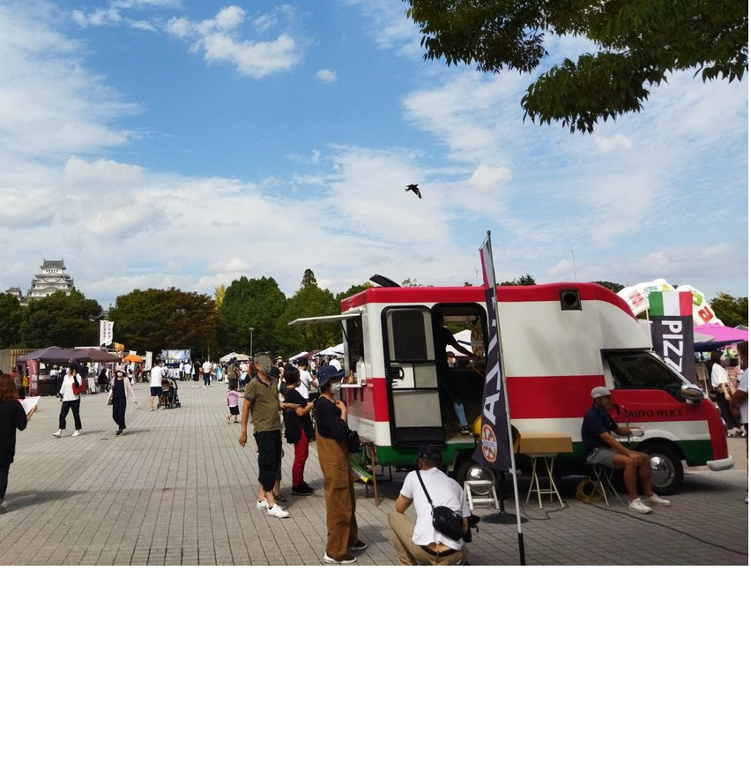
人口ボーナ（Bonus）
⇔
人口オーナス（Onus）
人口が増えると経済の規模が拡大 ⇒市場拡大
人口が減少すると経済に規模が縮小⇒市場縮小
日本では、第二次世界大戦後（1945年）から1990年頃までは、人口が増加⇒ 企業数・商店数も増加
2000年に入り、人口が伸び悩み、現在は急激に減少する時代になった⇒競争激化 企業数・商店数も減少

Slide 7
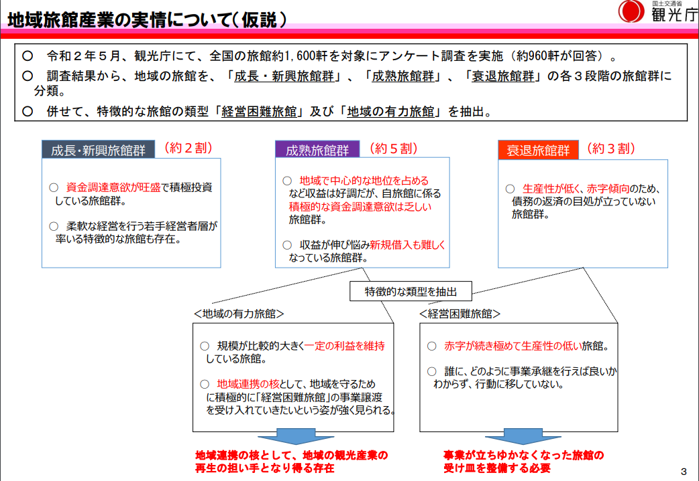
国土交通省「地域旅館の面的再生に向けて」分科会報告書(概要資料)

Slide 8
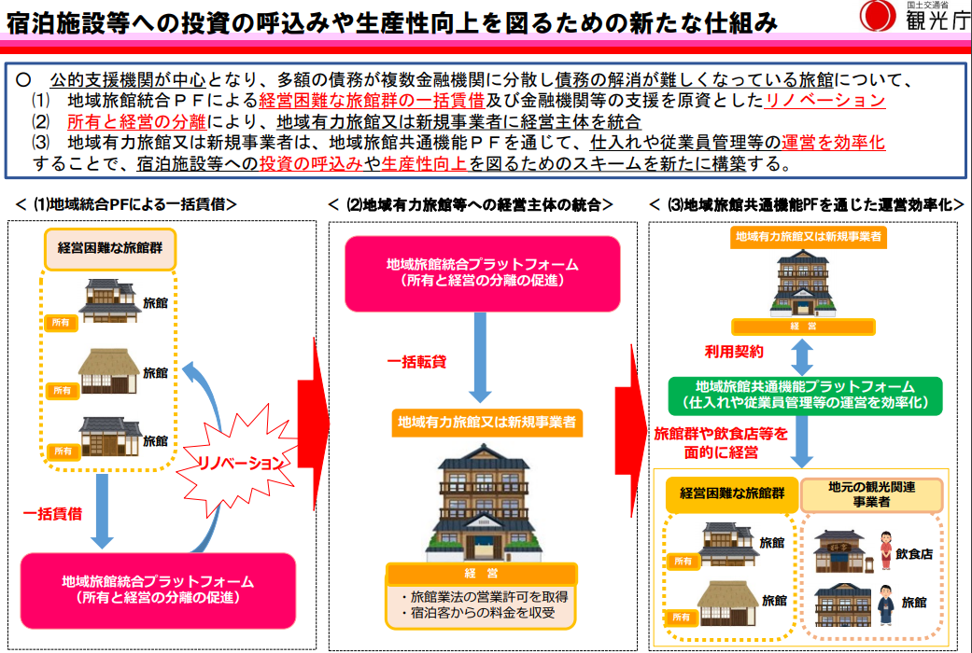

Slide 9
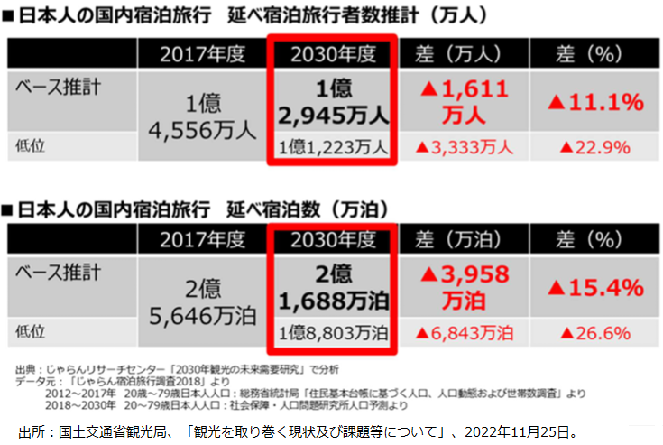

Slide 10
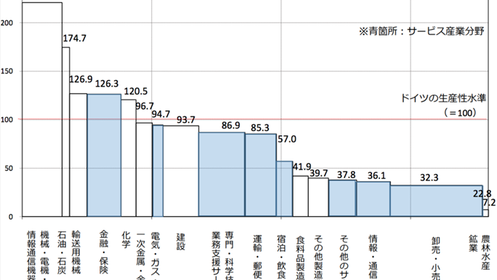

Slide 11
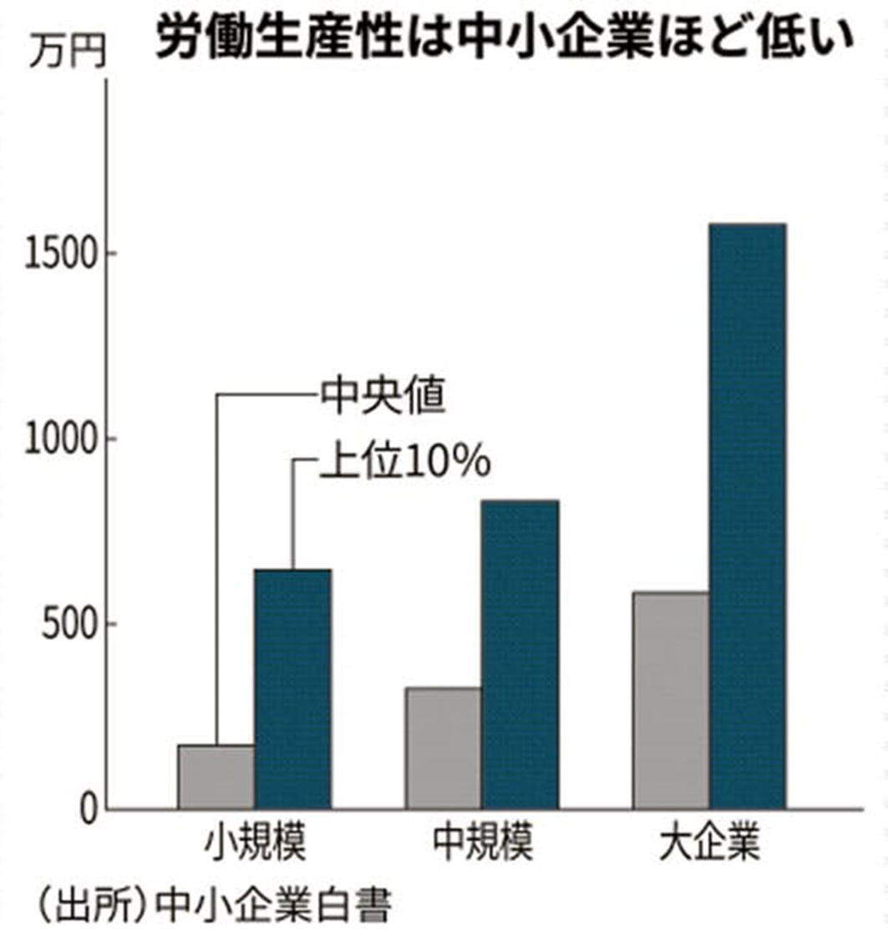
「地域の産業」とは何かの
意識変革も必要
労働生産性が低い産業には
人は集まらない
↓
経営者の意識改革
政府や自治体の支援

Slide 12
地方産業の衰退と雇用の喪失
気候変動などによる農林水産品の不作や、担い手不足による生産量の減少は、食品加工、製造業にも大きな影響を与えている。
観光産業の経済波及効果は、大きく、若年層の雇用を生み出す可能性を秘めている。
中長期的には、高齢化や少子化の影響で国内観光客が減少していくことは避けられない。
⇒ こうした中で、自治体の役割とはなにかの再検討が必要

Slide 13
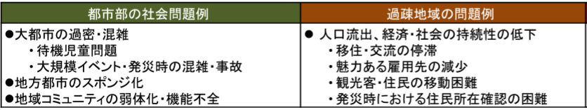
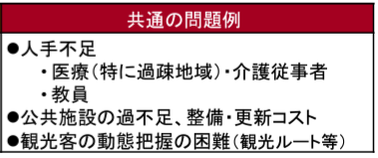

Slide 14
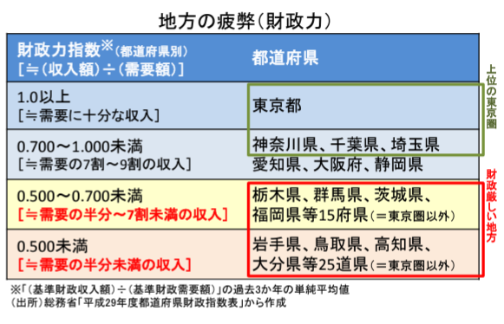
地域産業振興の難しさ

Slide 15
地方振興に実際に関わってみて
人材不足 ＝ 人員は足りているが、人材がいない
独自性の欠落 ＝ コピーは縮小再生産にしか過ぎない
DXの導入の遅れ ＝ 民間との認識ズレ
連携の不足 ＝ 地域内での足の引っ張り合い
営業感覚の不足 ＝ いいことやっているのに！？
人材育成意識の欠落 ＝ 地方で人材を育成するには

Slide 16
頻発する問題
知財の管理⇒ 悪質な人たちの多さと、感覚のにぶさ
善意の暴走⇒ 「良いことをしているのだから」の免罪符
悪意の第三者⇒ 取り込み詐欺・架空取材
お友だち第一主義⇒「自分たちだけが楽しめればよい」
「親分」への忖度⇒ 声がでかいだけで通る理不尽さ
勘違い「助っ人」⇒ 地域おこし協力隊問題の背景

Slide 17
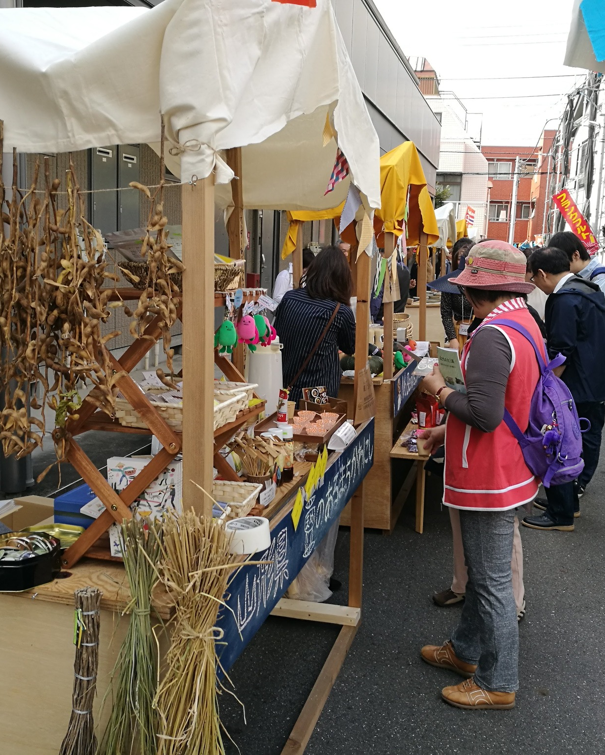
振興の手法の見直し
山形県川西町
⇒まめのある町かわにしP
東京での産直市は、
産業振興の役に立っているのか
単なる恒例行事
当事者意識の欠如
単なる安売り
営業感覚の欠落

Slide 18

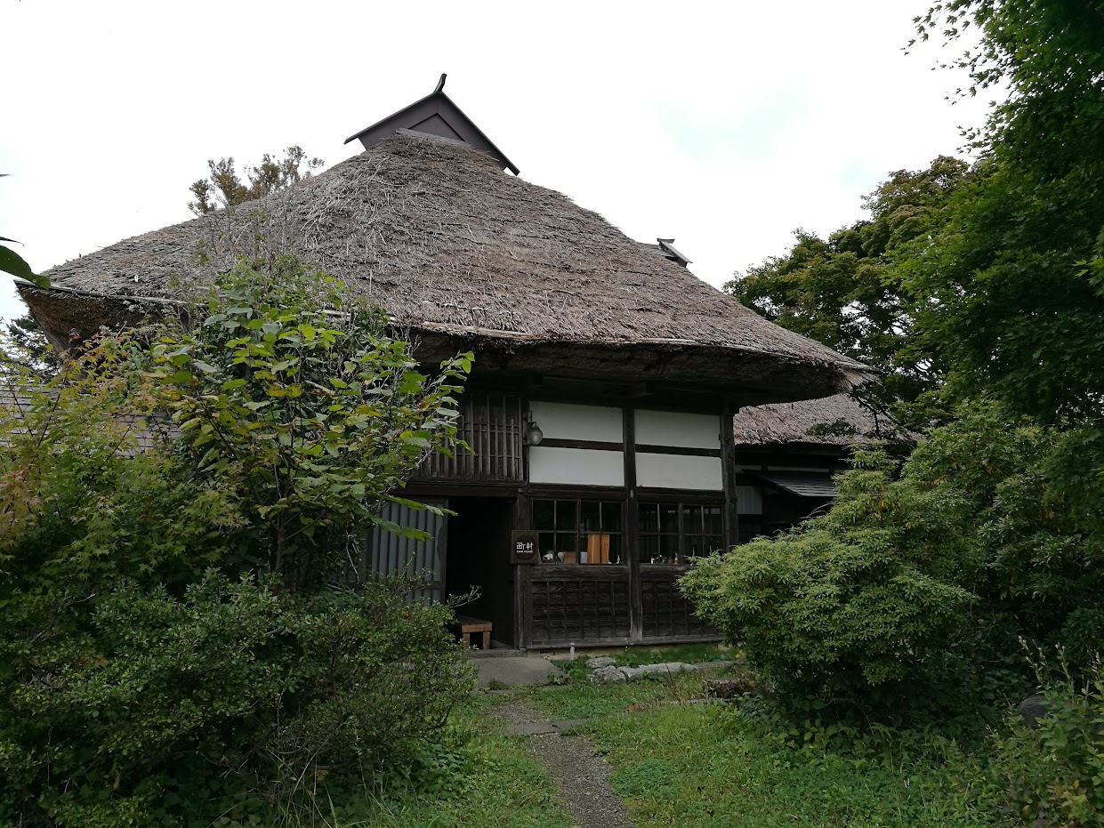
魅力ある移住先とは？
秋田県五城目町
高齢化の激しい地域でいかに雇用を生み出すか
500人の大企業の誘致よりも
5人の新規企業を100生みだそう
「東京で使い物にならない人材はいらない」
姉妹都市はなんのためにある
↓
馬場目ベース
朝市の活性化

Slide 19
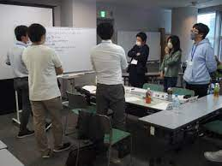
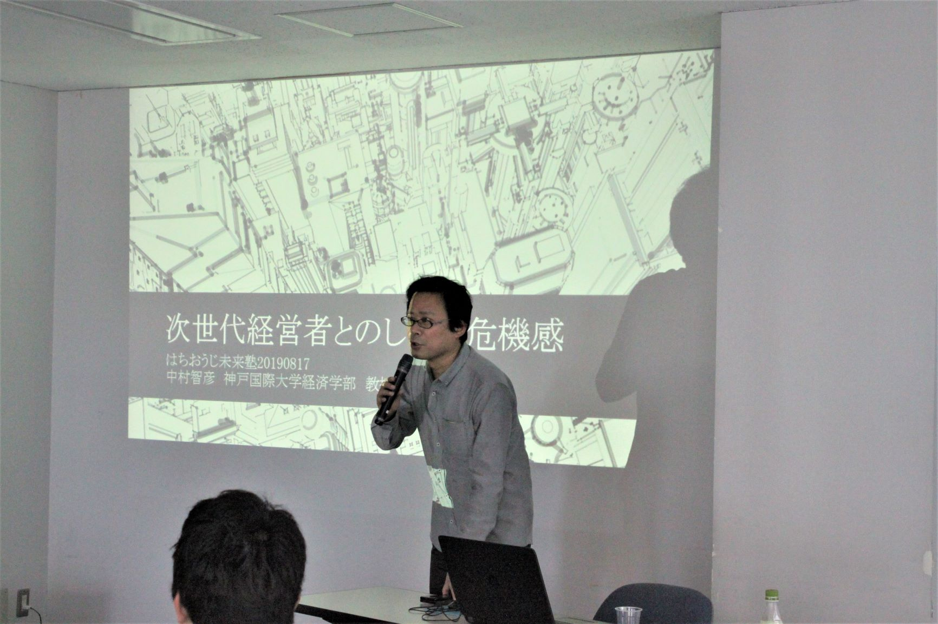
民民連携の作り方
東京都八王子市
「八王子未来塾」
戦後起業した中小企業が
事業承継の時期
誘致も大事だが、今ある企業を残す
市、商工会議所、金融機関
そして当事者
↓
当事者意識をいかに
醸成していくか

Slide 20
産品の売り込みのためには
岩手県滝沢市
市職員は「営業」マン
盛岡市に隣接 ＝教育水準の向上に力
市の職員が、スイカやリンゴの売り込みに奔走
人脈を生かし、インキュベーション施設を活性化
地元出身者をいかにつなぐか

Slide 21
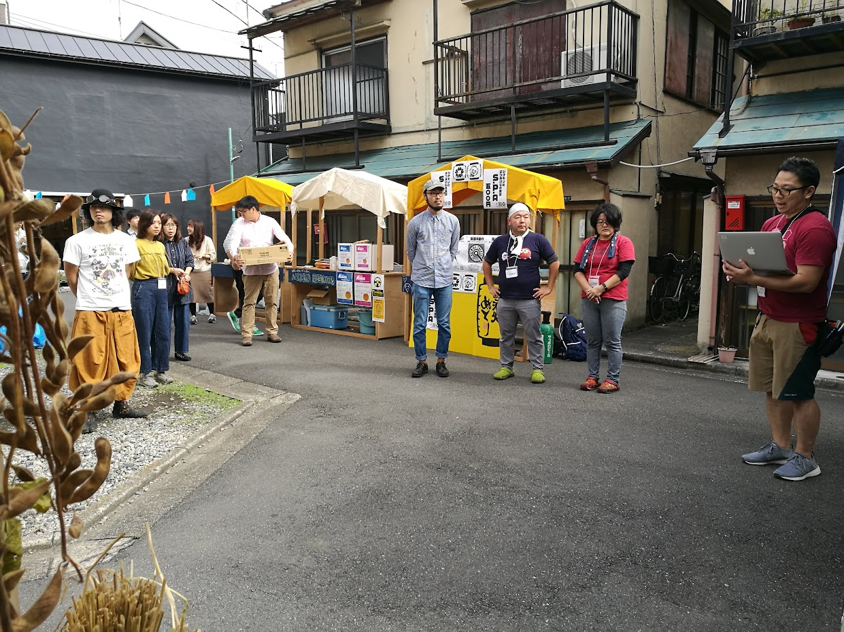
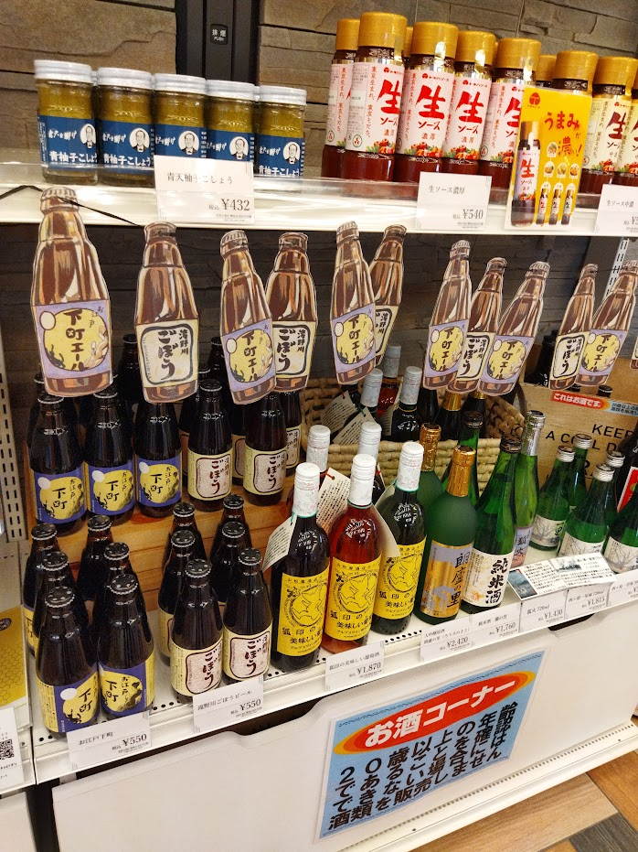
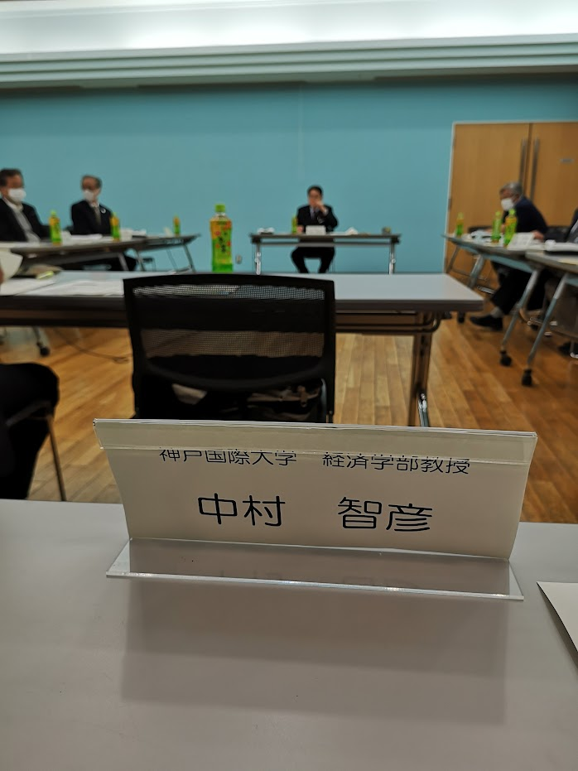
次世代経営者の声を
東京都北区
ビジョン作りに若手の声を
ビジョン作りの際に
委員会を二階建てに
若手経営者たちの声をいかに拾い上げるか
大企業の社員も委員として参加してもらう

Slide 22
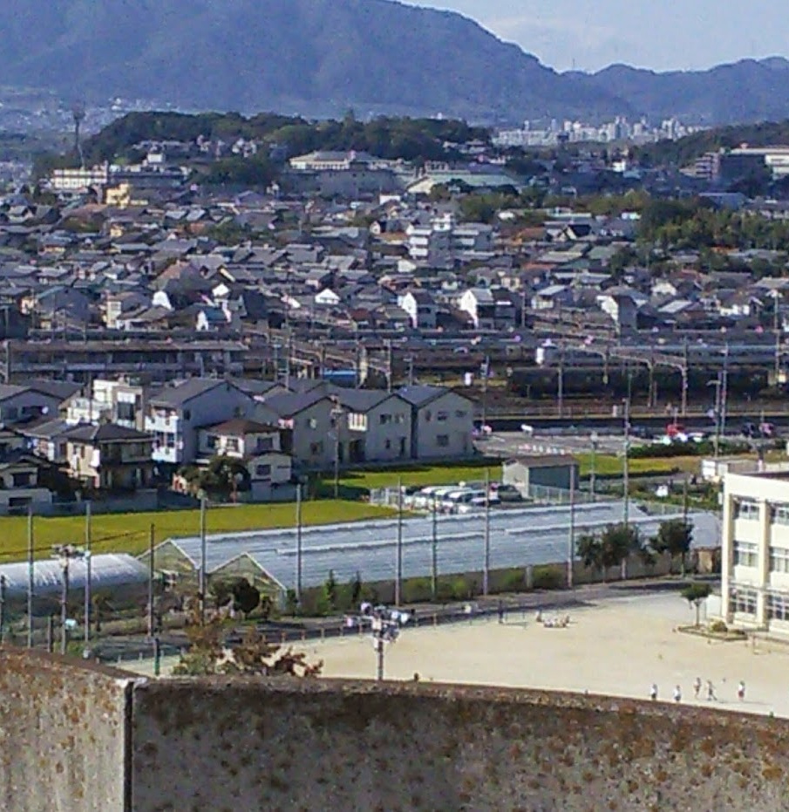
京都府向日市
計画は固定ではない
ふるさと向日市創生計画委員会
↓
「計画を立てて終わり」ではなく
事業評価とリンクさせて
毎年、ビジョンを改定
市民委員からも活発な意見
市の職員にとっては負担だが

Slide 23
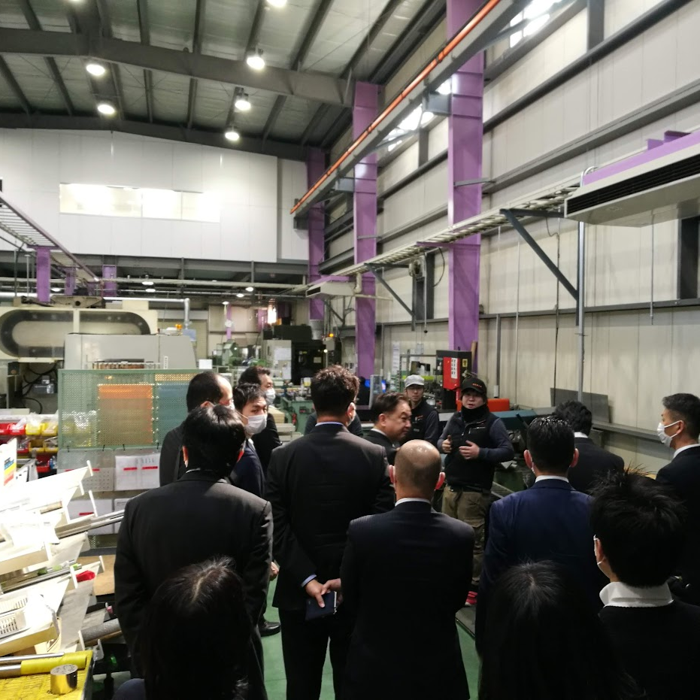

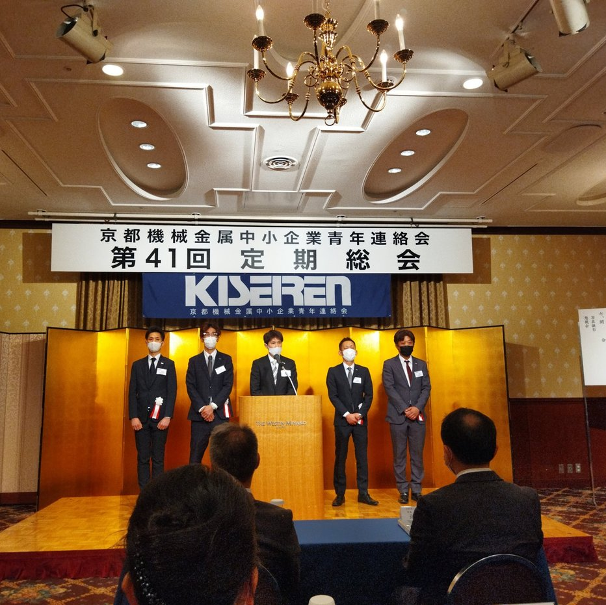


京都機械金属
中小企業青年連絡会
40年前の不況期に設立
元は経営者同士の勉強会
京都産業21（旧京都府中小企業振興公社）が支援
↓
45歳定年制
行政、金融機関とも連携

Slide 24
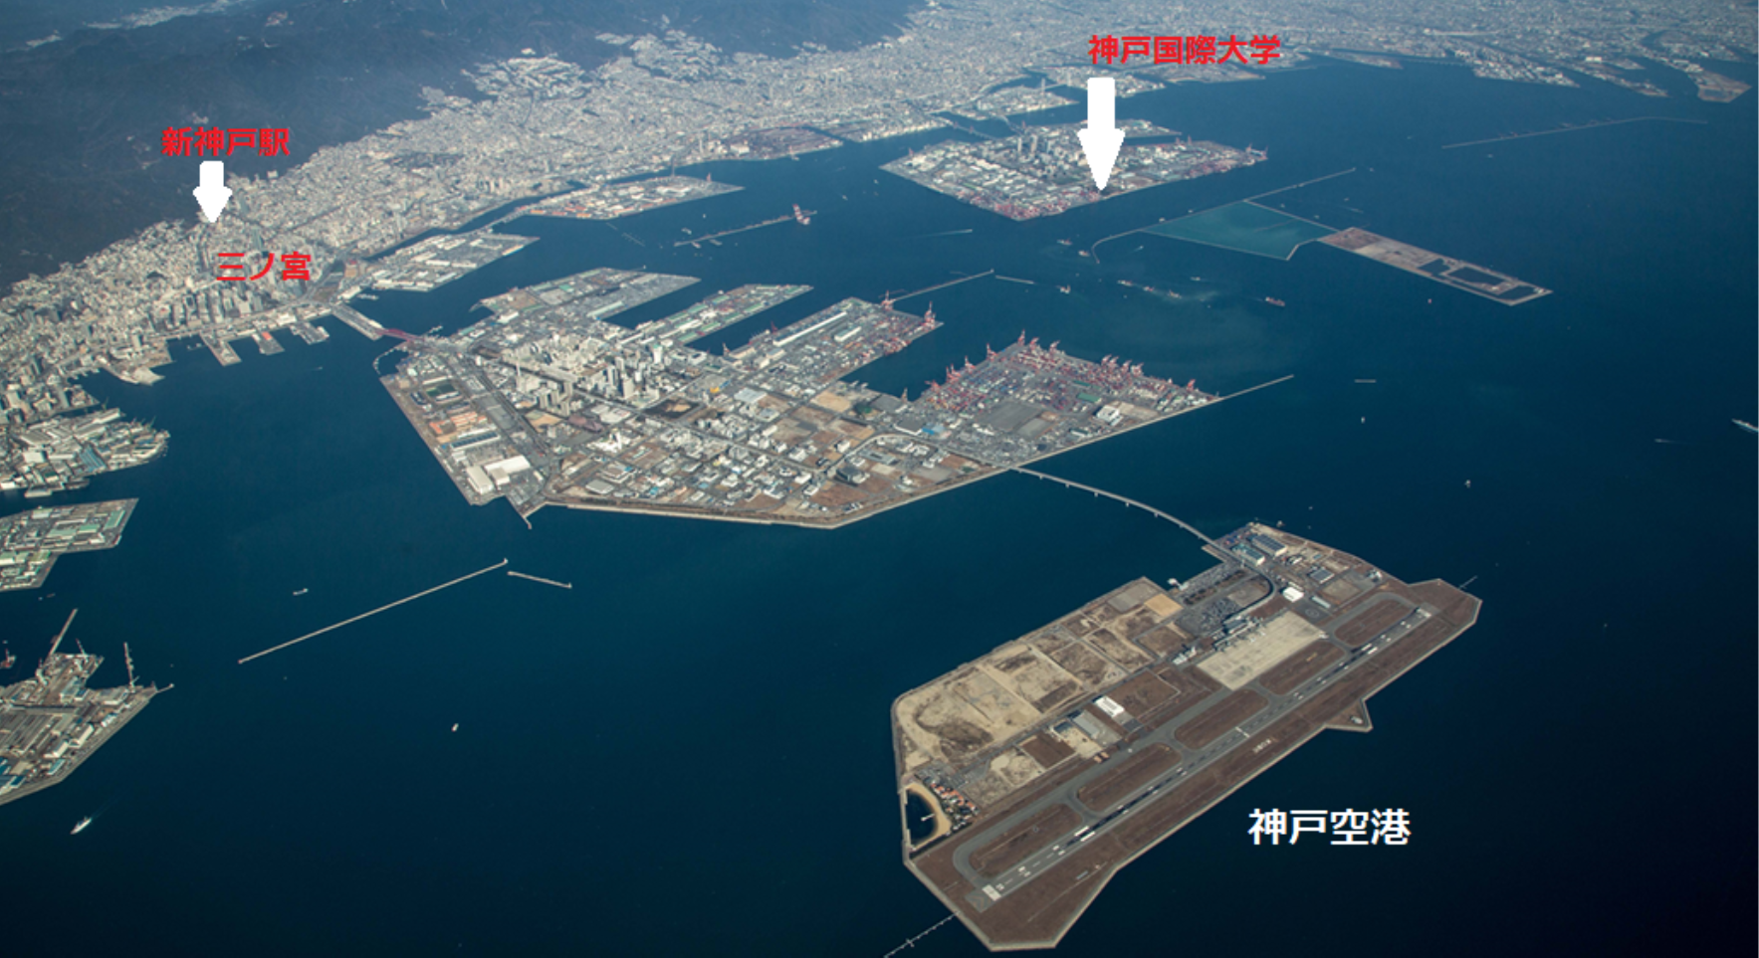
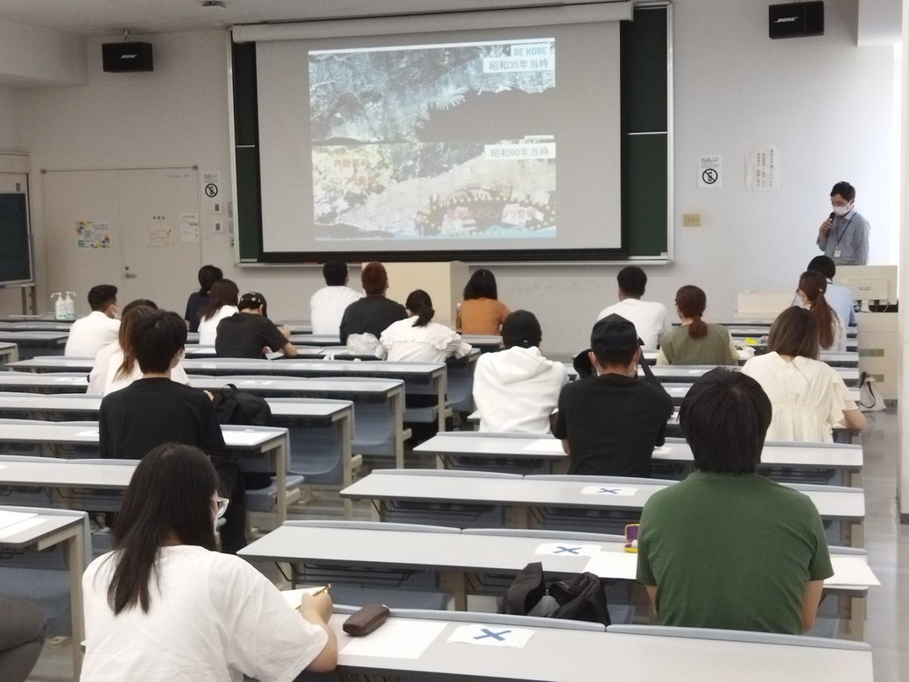
神戸市
神戸国際大学
六甲アイランドのマリンパーク改修
六甲アイランド内の活性化
神戸空港の国際線化への取り組み
↓↓
まず「知る」ことの大切さ

Slide 25
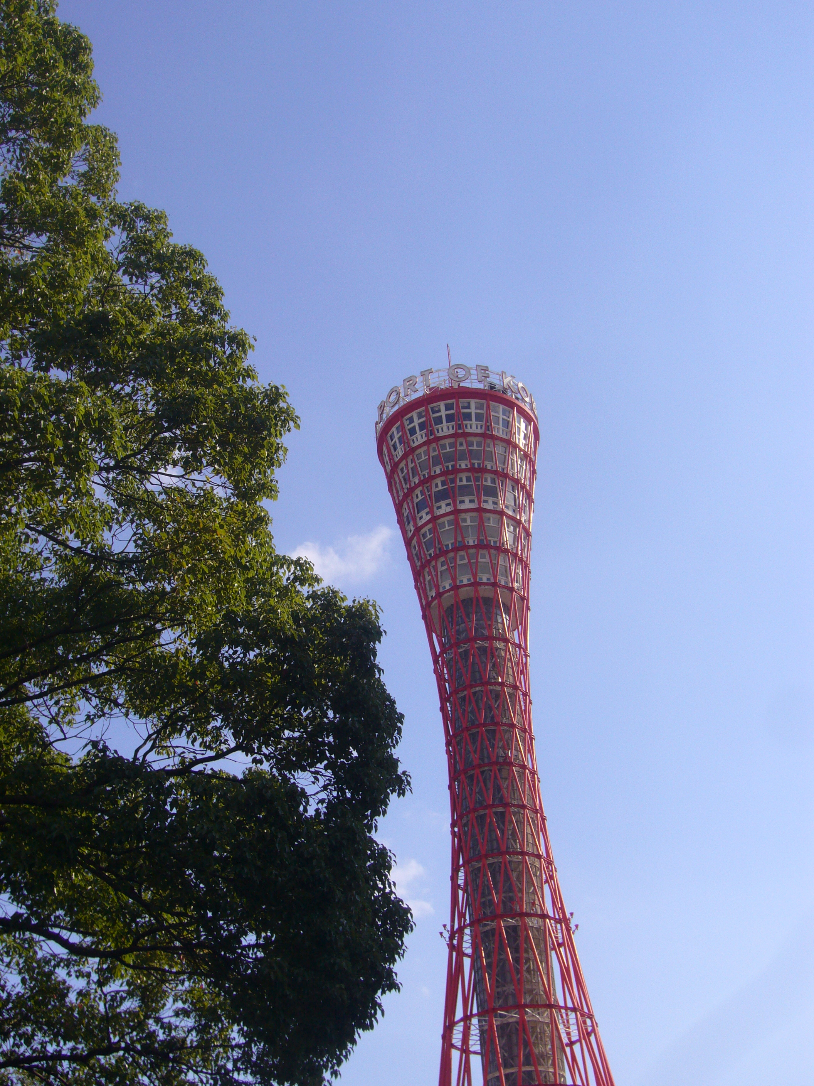
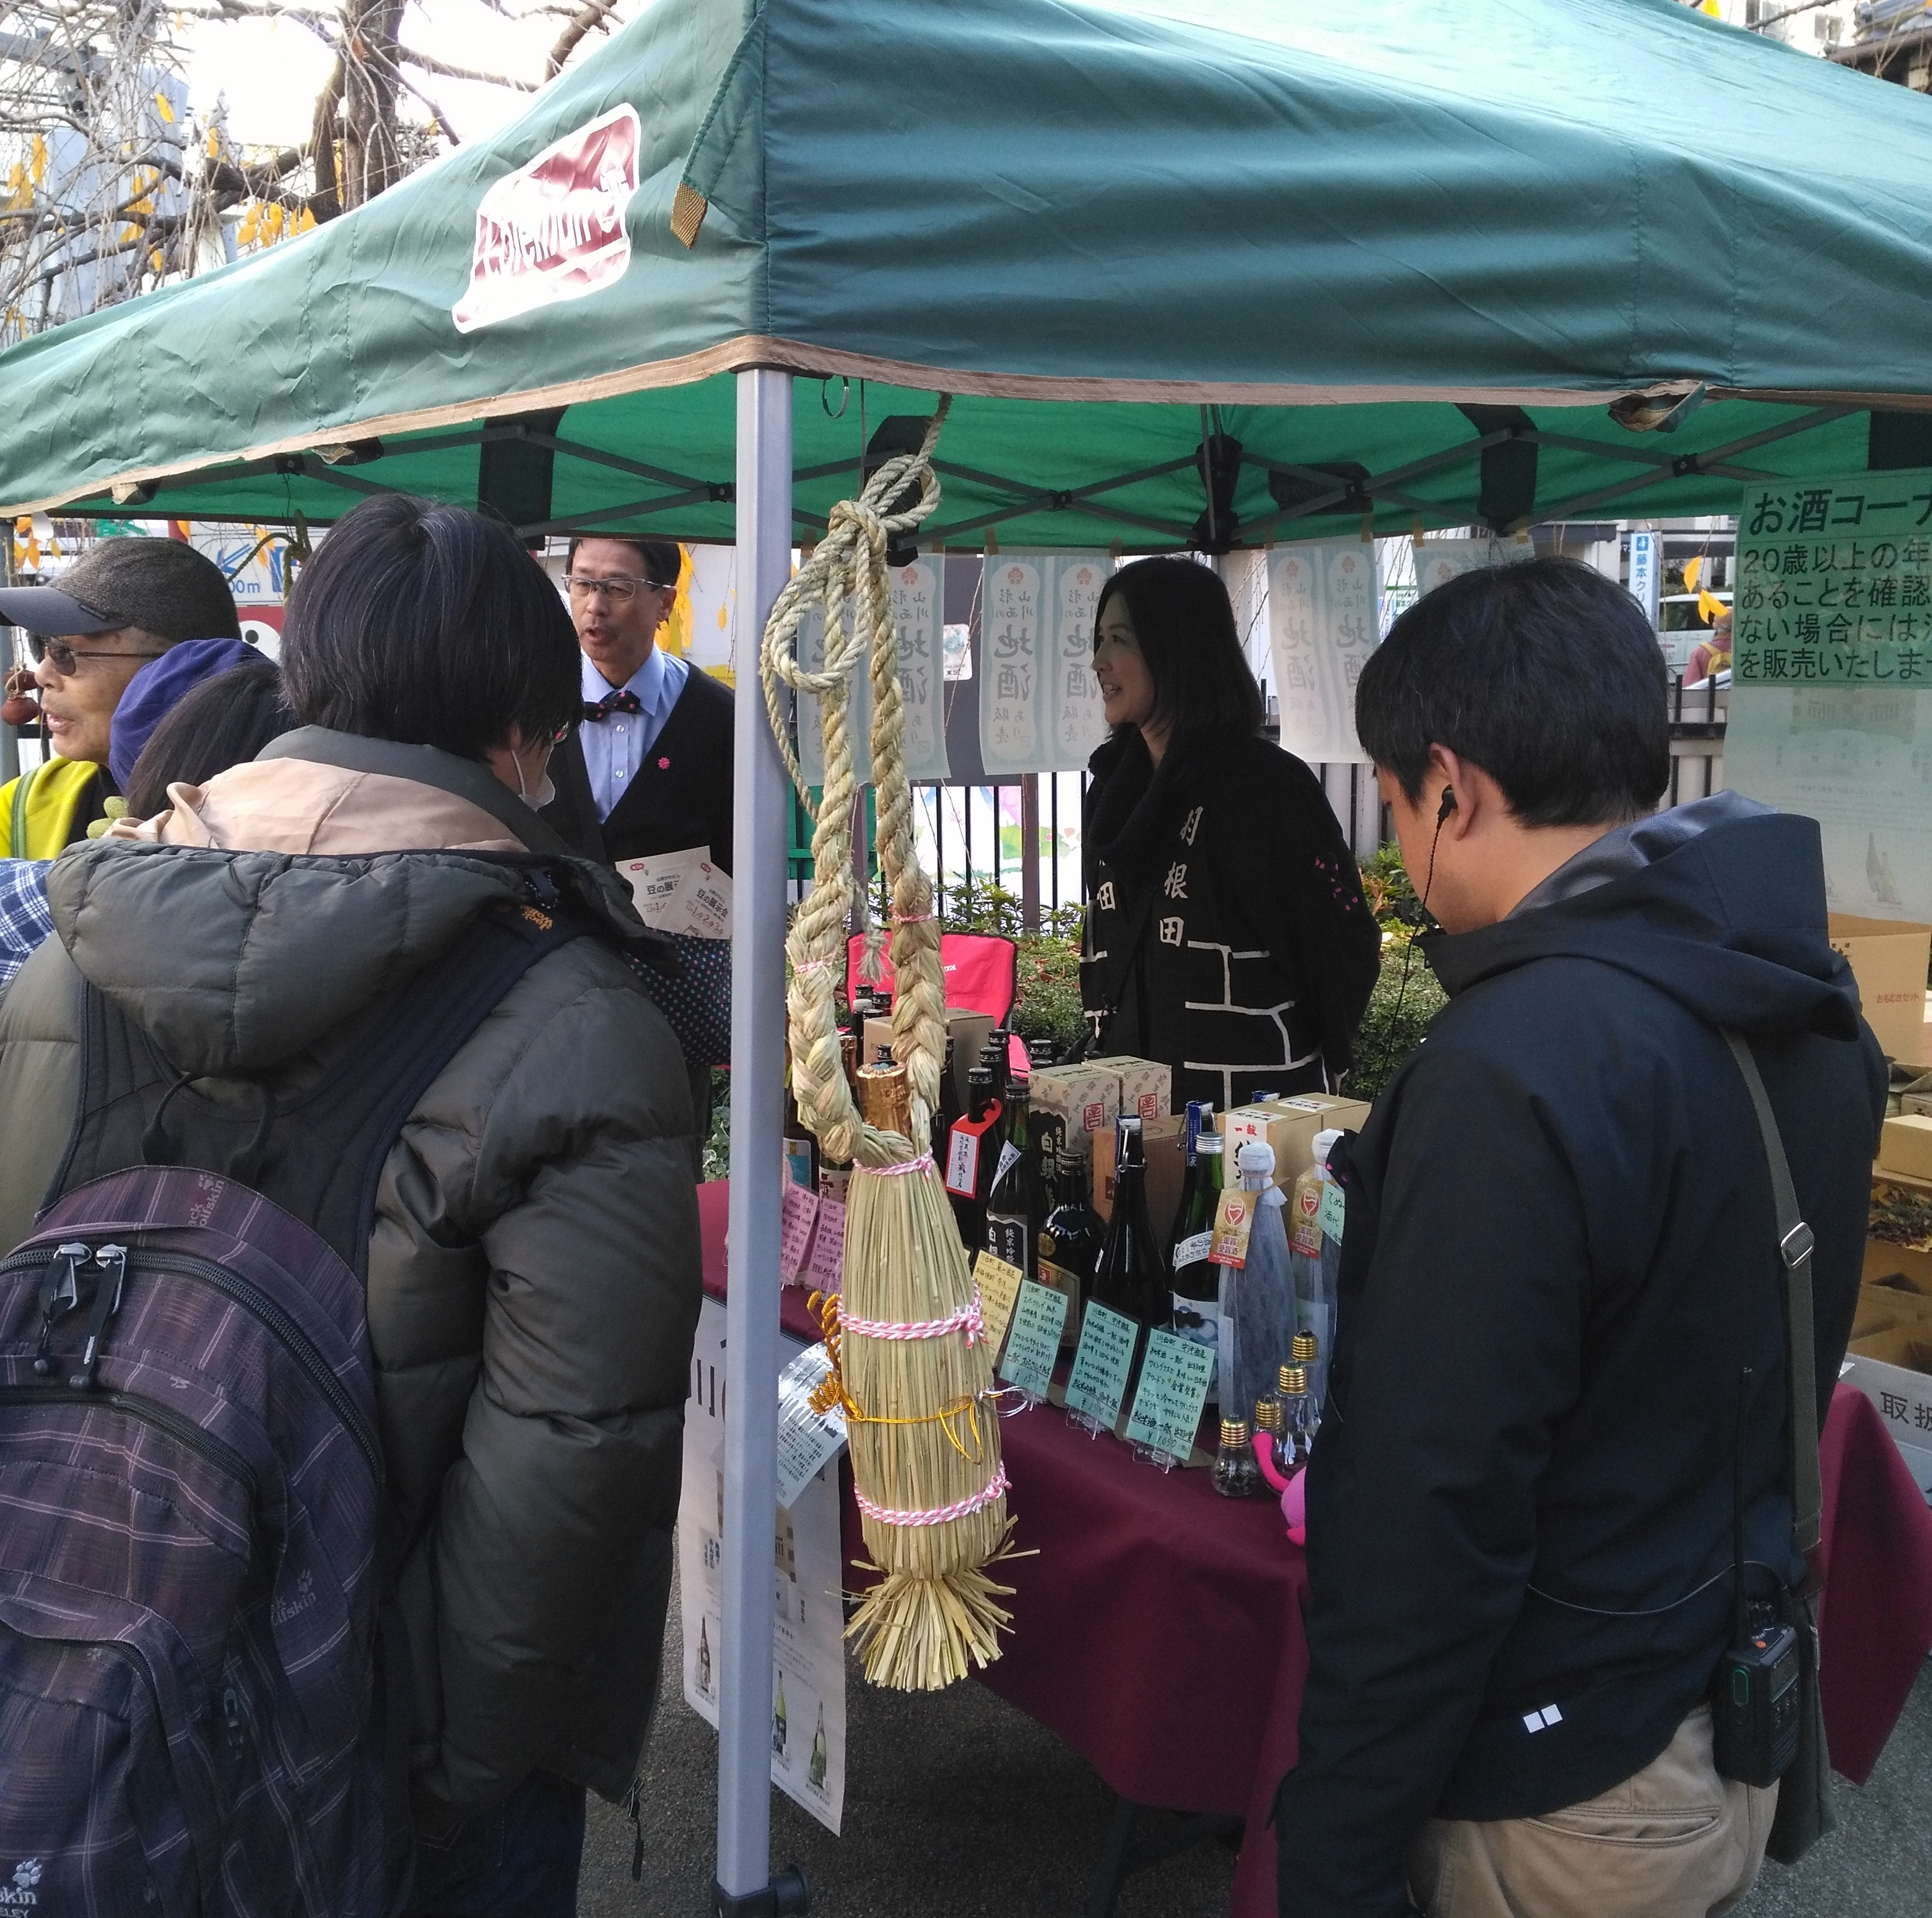
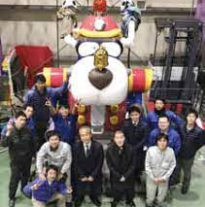
共通しているのは
市町村職員と商工会議所・商工会などの職員が
連携し、
独自色を出していること
絶えず、調査、研究、勉強を行っていること

Slide 26
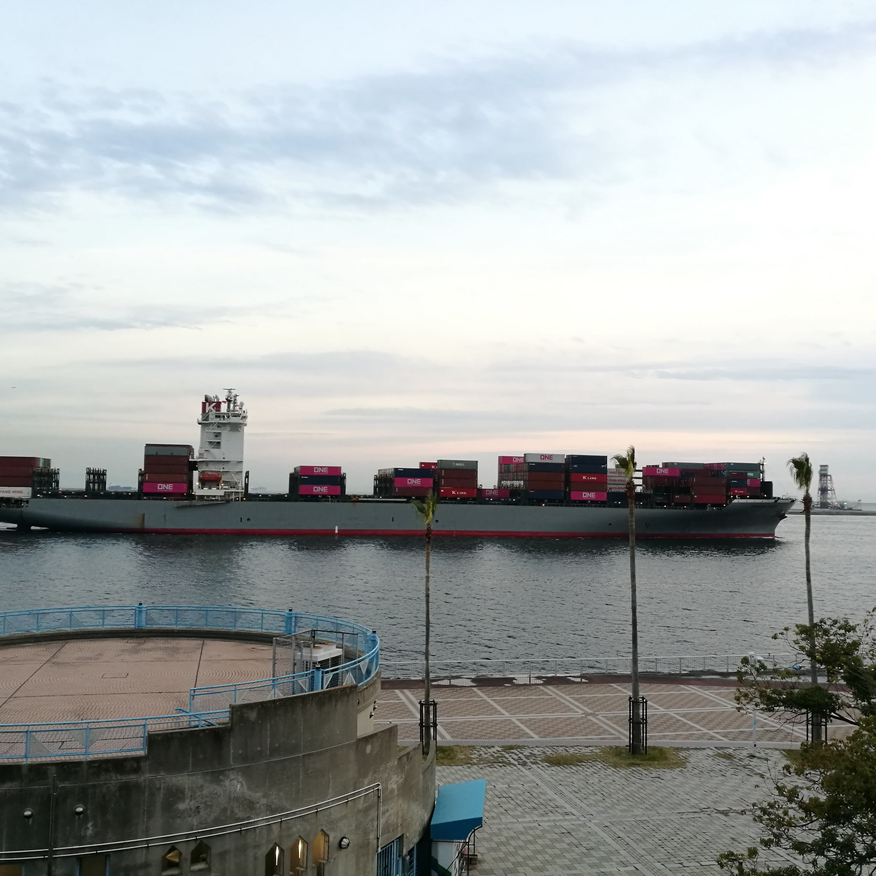
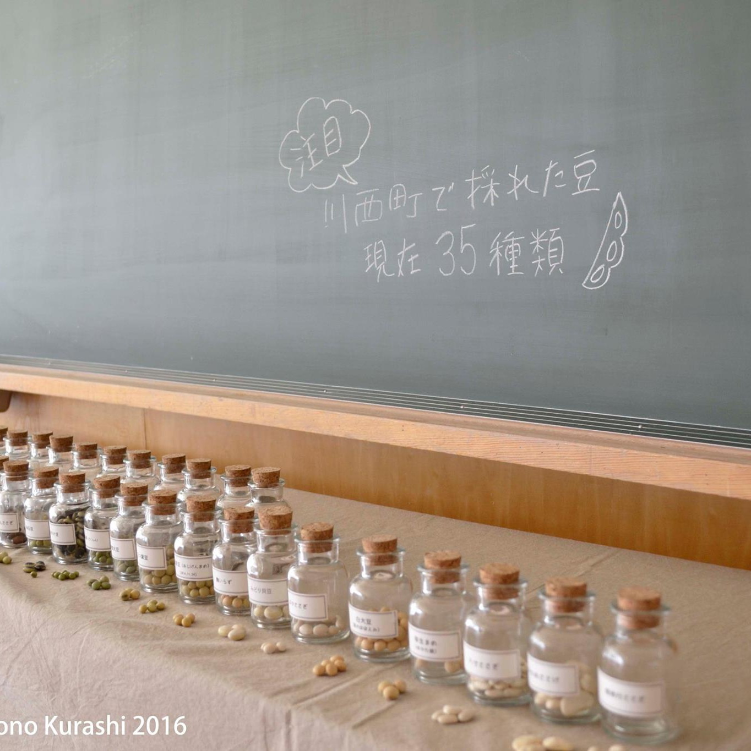

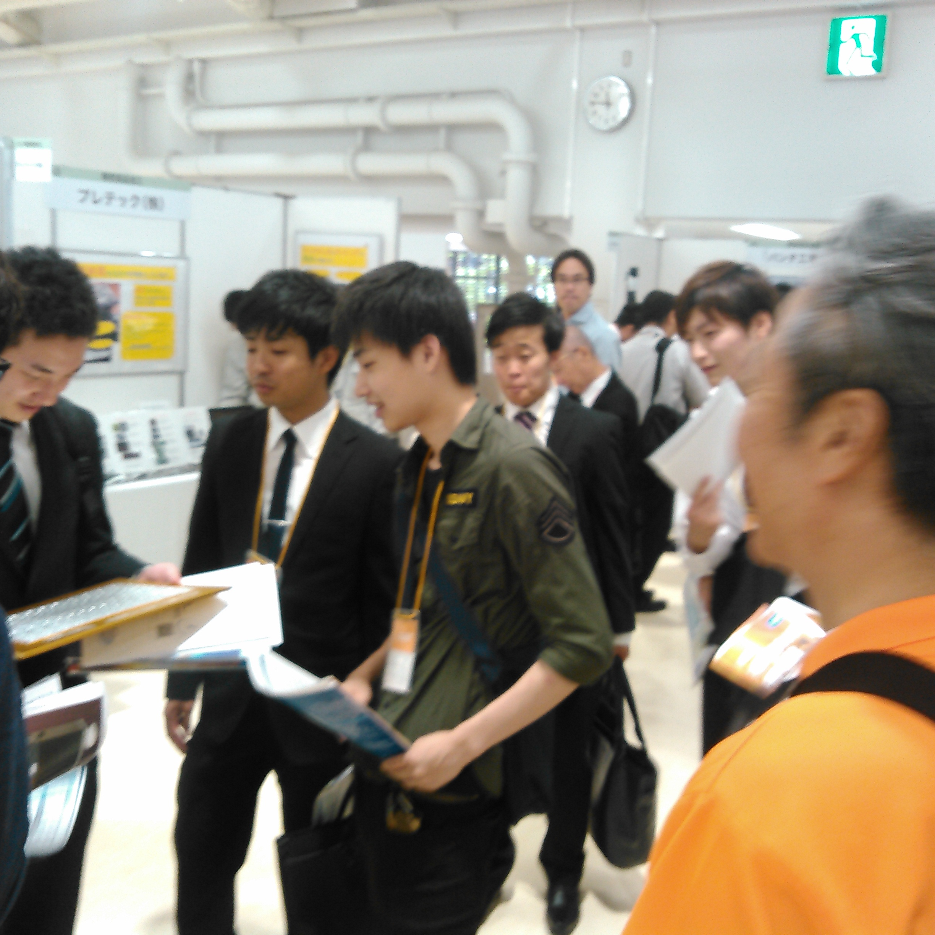
PDCAが基礎
コンサルまかせに
しない
＝
自分たちで考える
予算管理を
適切に行う
＝
自己満足
自己承認欲求は
邪魔
外からの意見を
柔軟に
聞き入れる
＝
学ぶ姿勢

Slide 27
行動を起こす
人員は足りているが、人材が不足している
⇒いかに懐を大きくするかが問われている
地域振興は、金儲けをしてなんぼのもん
⇒「金儲けを品の悪いことのように考えるのは、根本的に間違っている。しかし、儲けることに熱中しすぎると、品が悪くなるのも確かである。」（渋沢栄一）」
人材を育てることが、地域を育てることになる
⇒自分たちを追認するような人材を育てても、衰退は止まらない

Slide 28
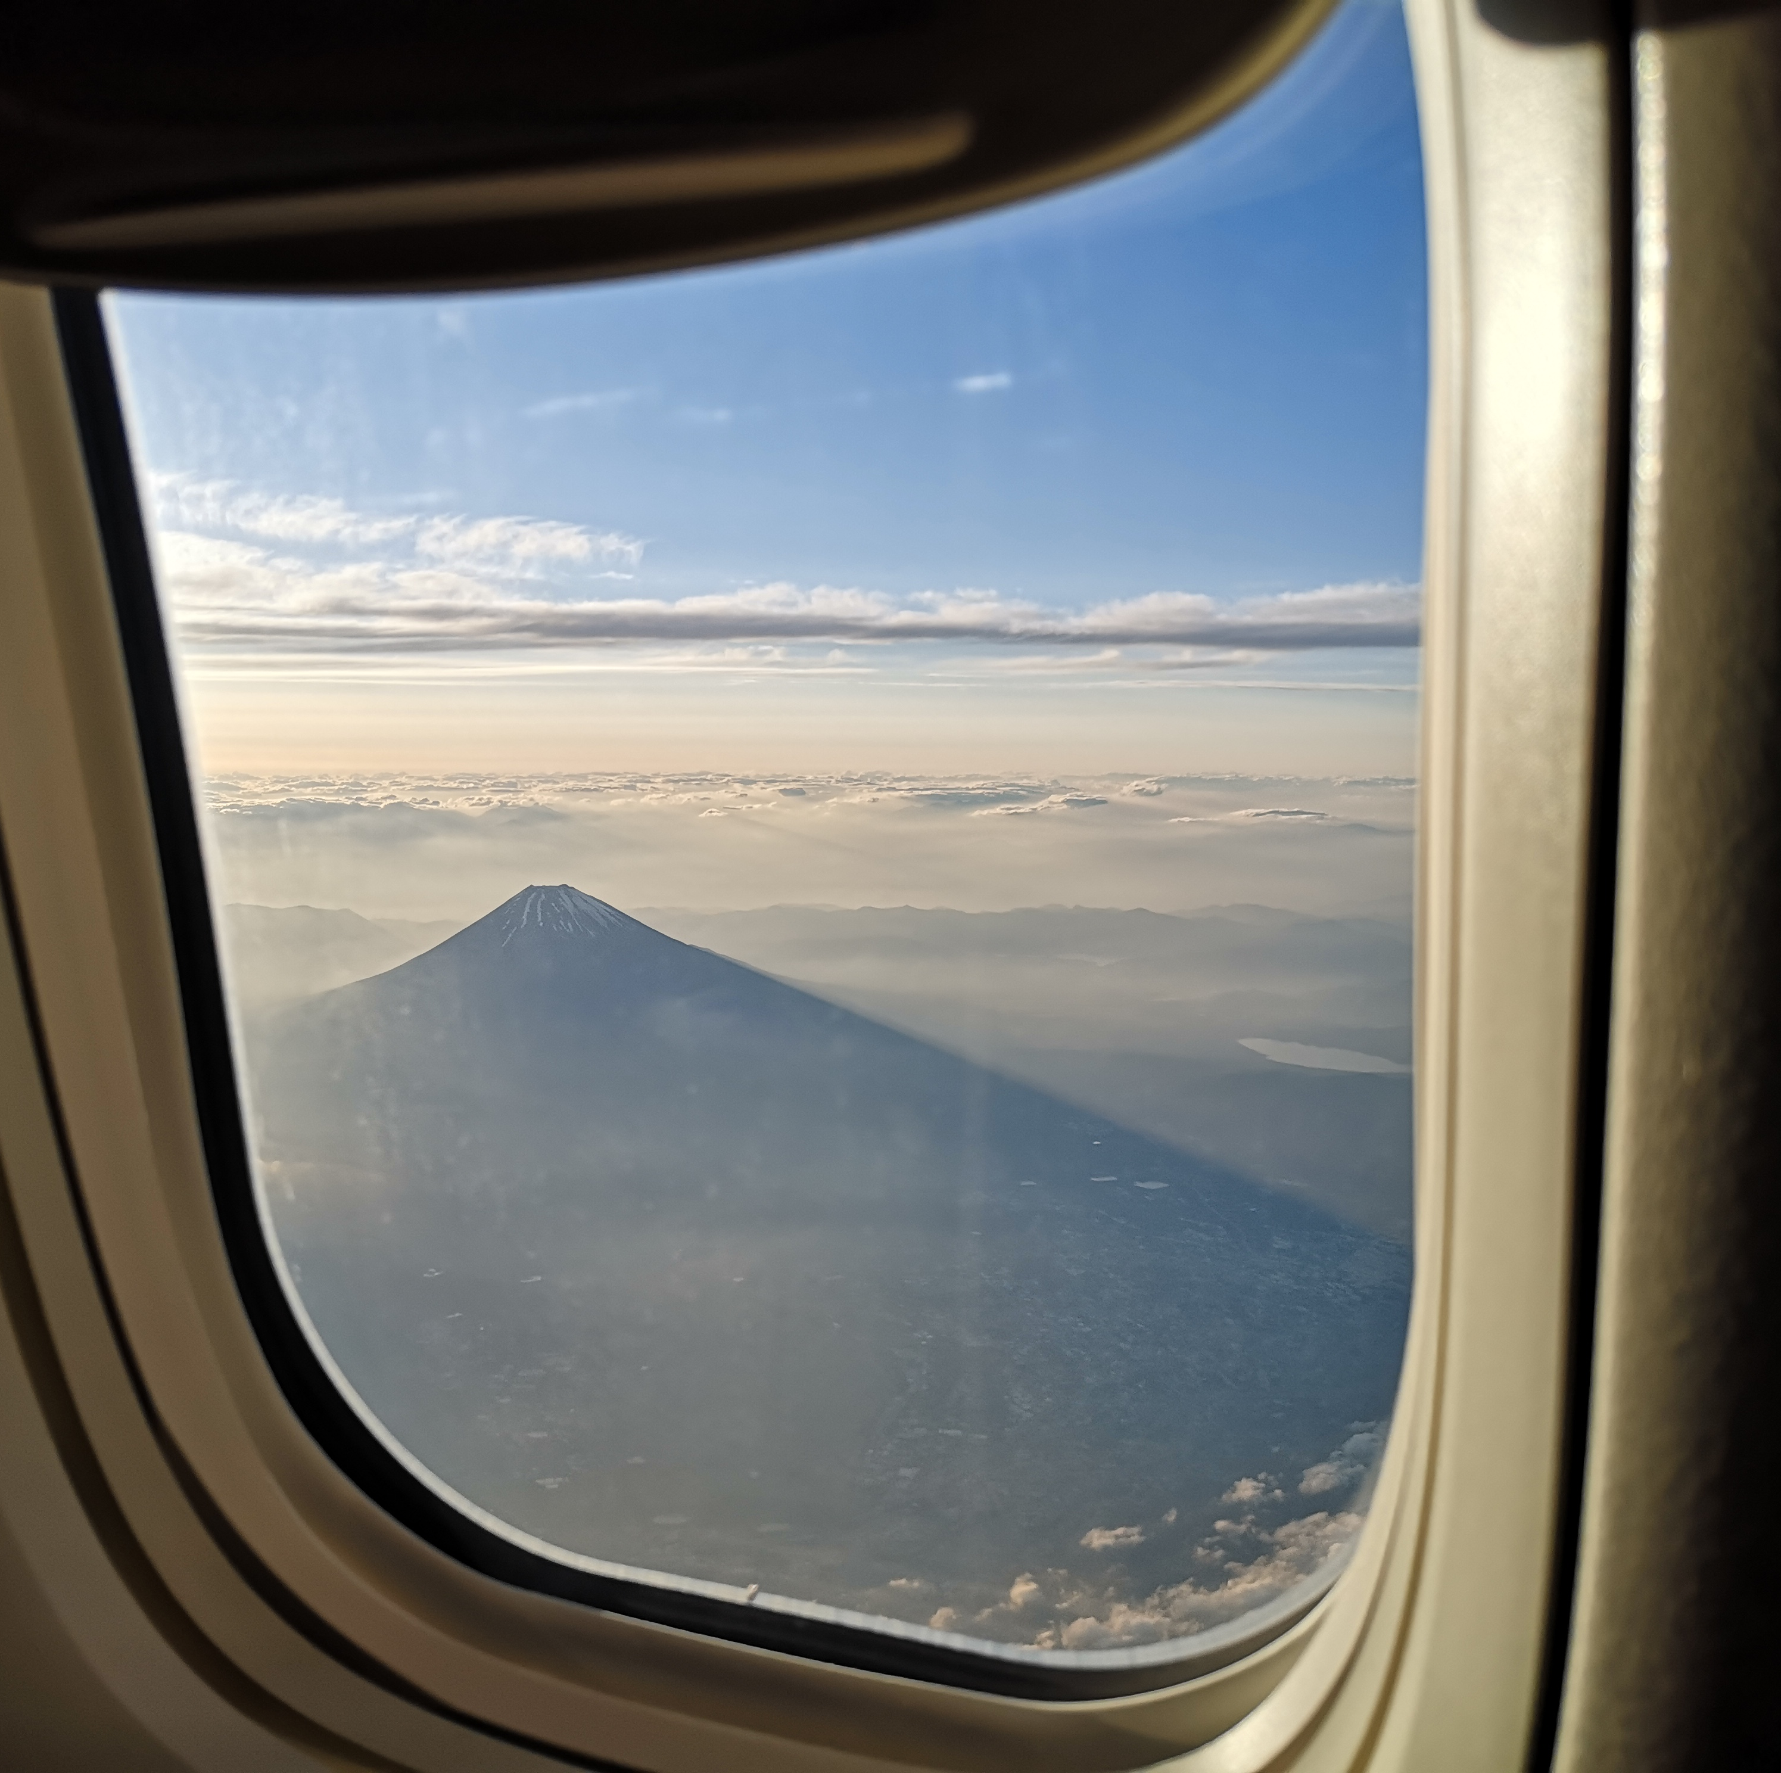
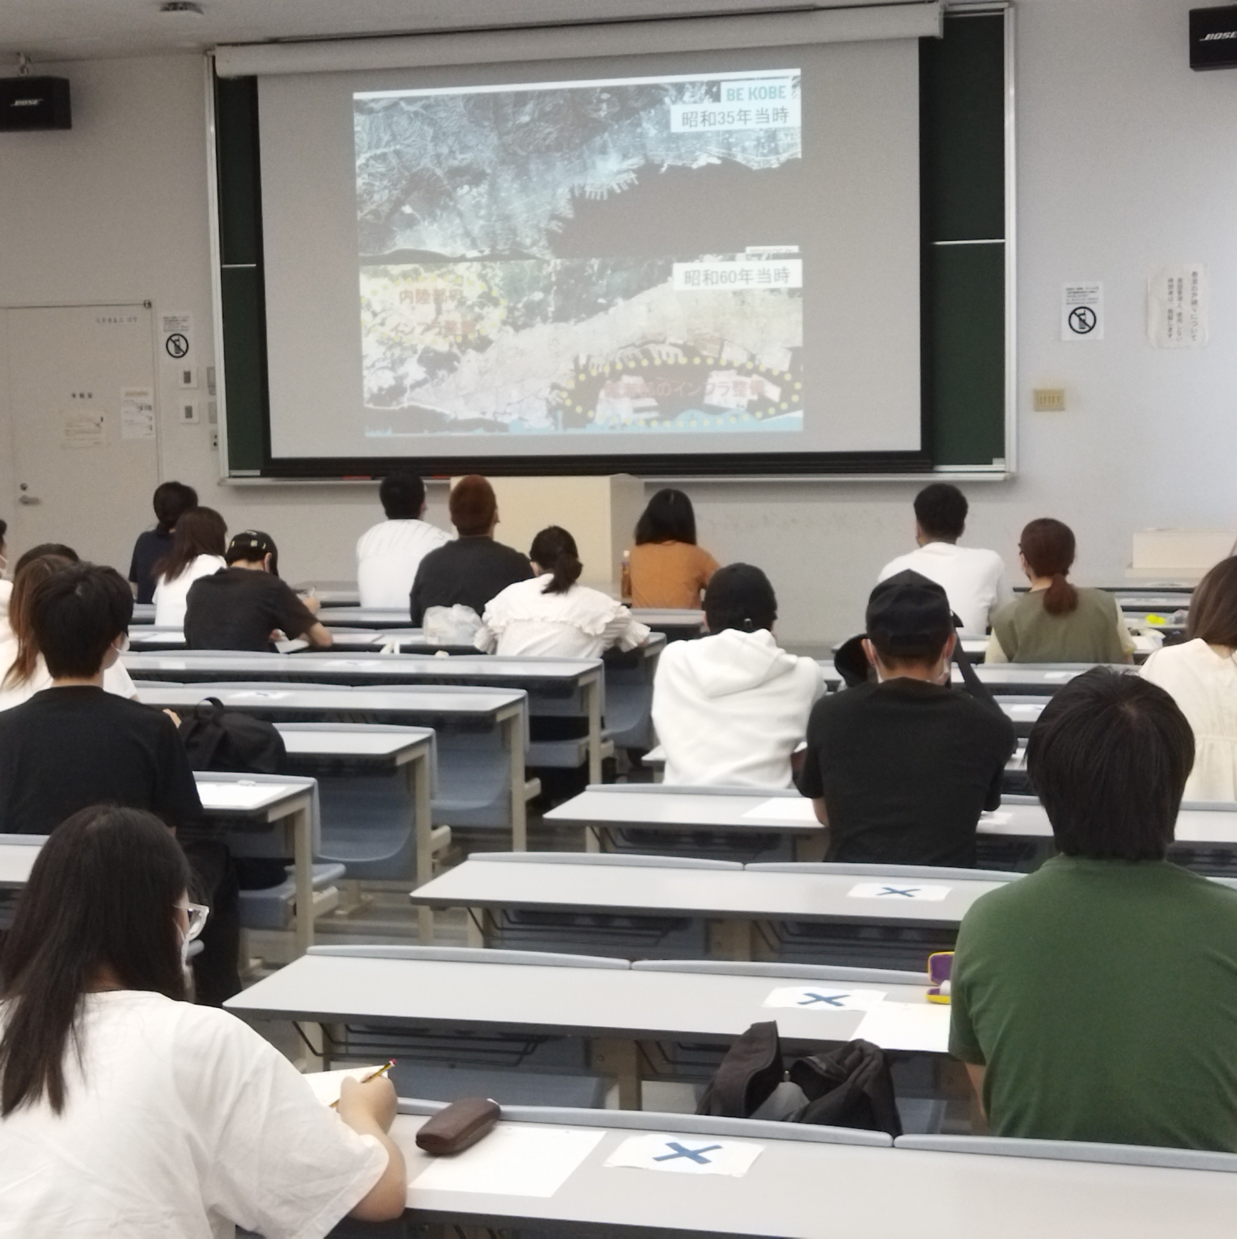

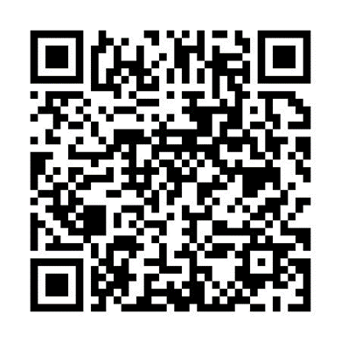
ありがとうございました
中村智彦
神戸国際大学経済学部 教授
総務省地域力創造アドバイザー
関西大学商学部非常勤講師
愛知工科大学工学部非常勤講師
https://www.facebook.com/officetn/
〒658-0032 兵庫県神戸市東灘区向洋町中９丁目１−６
電話 078-845-3111（代）
Yahoo！ニュース エキスパート

